Slide 1
أي طريق سنختار؟
نقد الكتروني
نقد ورقي
لا يحتاج إلى إنترنت أو تغطية هاتف، لكن من الصعب الحصول عليه في ظل شح السيولة.
مقبول في كل مكان، لكن معرض لخطر الفقد أو السرقة.
يحافظ على الخصوصية الشخصية، وفي ذات الوقت هناك تكاليف نقل للمبالغ الكبيرة.
متاح على مدار الساعة (24/7)، وليس هناك حاجة لحمل النقود يدويًا.
يمكن التحويل والدفع بثوانٍ، وبذات الوقت آمن من الضياع ومحمٍ برمز سري.
يسجّل جميع العمليات ويوفر إشعارات فورية، ولكنه يحتاج إلى هاتف مشغّل وشبكة، يتطلب معرفة بسيطة بالتطبيقات.

Slide 2
Human
Education
Inventions
في ظل استمرار أزمة السيولة النقدية وتحديات الوصول الآمن والفعّال إلى الخدمات المالية، تبرز المحافظ الإلكترونية كأداة استراتيجية وكضرورة ملحة وليست رفاهية، وذلك في سبيل إعادة هيكلة النظام المالي المحلي، وتعزيز الشمول المالي، وتسهيل حركة الأموال دون الحاجة إلى النقد الورقي، ويأتي دور البنك المركزي كجهة إشرافية وتنظيمية لضمان موثوقية هذه الخدمات، وكفاءتها وأمنها.
Economy
problems

Slide 3


















تعزيز استخدام المحافظ الإلكترونية كبديل آمن وفعال للنقد في اليمن

Slide 4
قائمة المحتويات
أهمية المحافظ الإلكترونية في معالجة اختناقات النقد وتحقيق الانسيابية المالية
تحليل الواقع الفعلي لاستخدام المحافظ الإلكترونية في اليمن
استعراض أبرز التحديات والفرص المتعلقة بانتشارها واعتمادها الواسع.
اقتراح آليات لتعزيز الثقة المجتمعية بهذه الخدمات، بالإضافة الى إبراز دور البنك المركزي في الإشراف والرقابة وحماية المستخدمين.

Slide 5
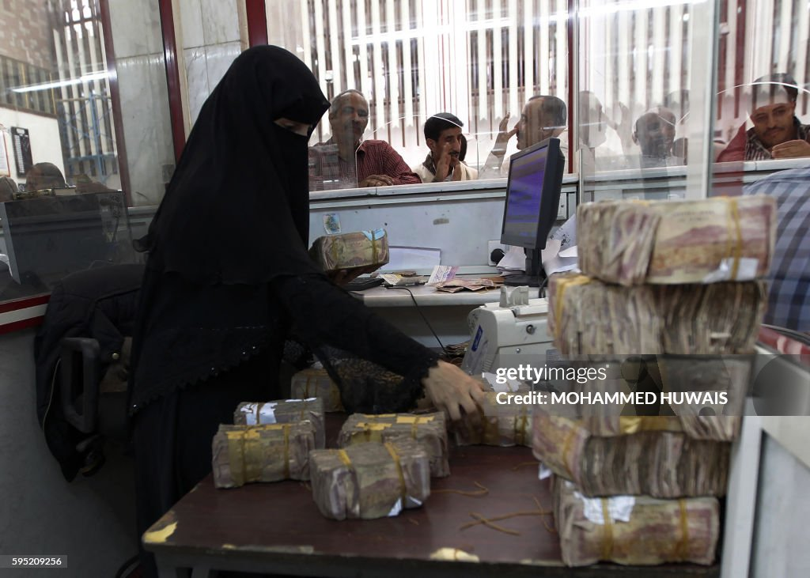
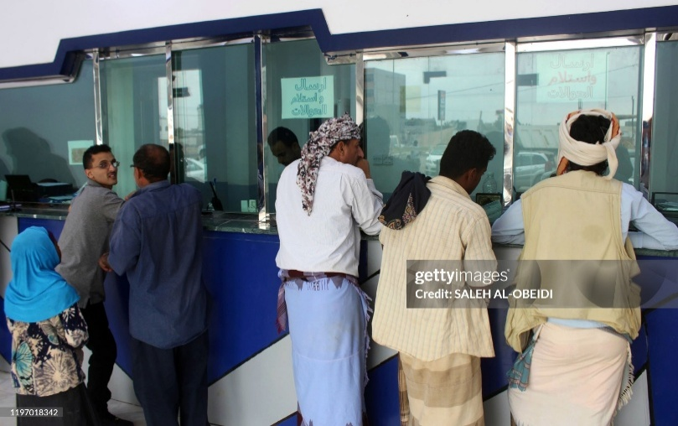
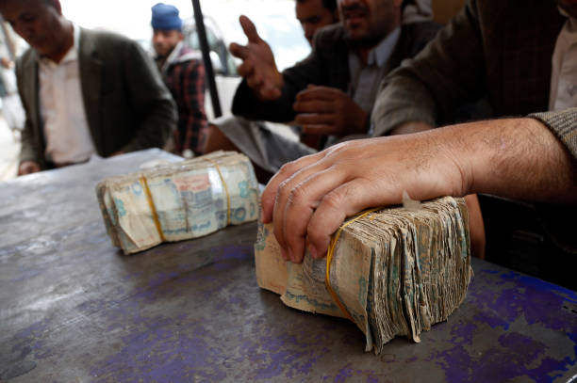
من النقد إلى الذكاء... لماذا نحتاج التحول؟
تمثل هذه المشاهد اليومية جزءًا من التحديات الحقيقية التي يواجهها المواطن عند الاعتماد على النقد الورقي في تعاملاته، حيث تتجلّى صعوبات متعددة:
تلف الأوراق النقدية نتيجة التداول المفرط وشحة السيولة.
الازدحام والانتظار الطويل أمام مكاتب الصرافة للحصول على الأموال.
المخاطر الأمنية المرتبطة بحمل مبالغ مالية كبيرة وخاصة في الأماكن العامة.

Slide 6
idea
security
أهمية المحافظ الإلكترونية
economy
problems

Slide 7
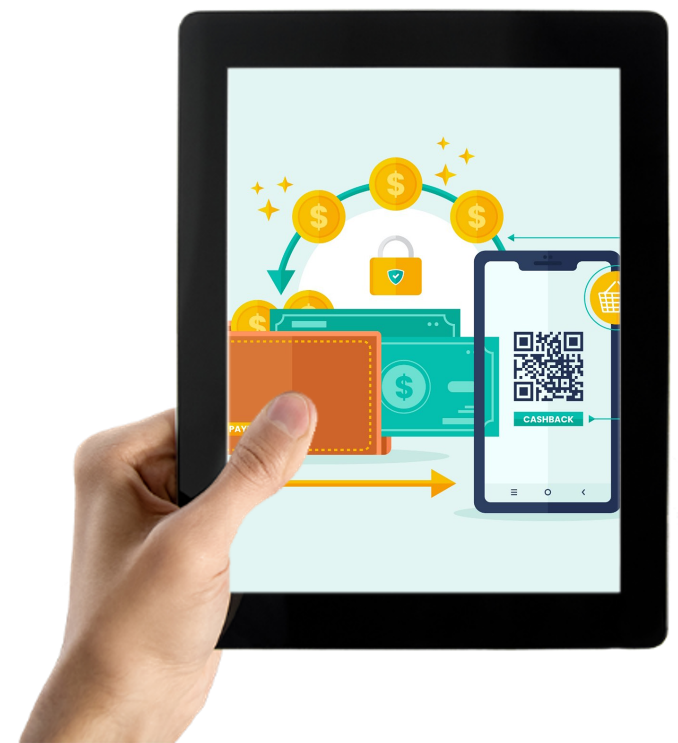


خفض التكاليف
تقليل تكاليف النقل والتخزين، توفير الوقت والجهد المبذولين في التعامل مع النقد.
تعزيز الأمان
تقليل مخاطر السرقة، والتلف، والاحتيال، بالإضافة الى توفير سجلات رقمية للمعاملات لتتبعها.
المرونة التشغيلية
القدرة على تنفيذ المعاملات في أي زمان ومكان، وتوفر أدوات مراقبة وتحليل بيانات العمليات بشكل فعال.
دعم السياسات الاقتصادية
تحسين إدارة السيولة، وتقليل التهريب، وتسهيل عمليات الرقابة المالية، والمساهمة في تعزيز الشمول المالي.

Slide 8
واقع المحافظ الإلكترونية في اليمن
يشهد اليمن خطوات متقدمة في تبنّي الخدمات المالية الرقمية، وعلى رأسها المحافظ الإلكترونية، التي بدأت تتوسّع تدريجيًا كمكوّن فاعل في النظام المالي، حيث تعمل منظومة المحافظ الإلكترونية في بيئة خصبة، وقد أثبتت قدرتها على تقديم حلول مرنة وفعّالة، خاصة في ظل التحديات التي تواجه النظام النقدي التقليدي، ومع تنامي وعي المستخدمين، وتزايد اهتمام الجهات التجارية، تتجه المحافظ الإلكترونية لتكون خيارًا استراتيجيًا لتسهيل التعاملات اليومية، وتحقيق مزيد من الشمول المالي، وتقليص الاعتماد على النقد الورقي.

Slide 9
2016
2017
2018/2020
2021
2022/2023
2024
أم فلوس
بيس
فلوسك
شامل موني
سبأ كاش
ايزي
موبايل موني
الدولي موني
كاش
جوالي
ام باي
محفظتي
ون كاش
جيب
مواصلات
تجاري كاش

Slide 10
التحليل السوقي لواقع استخدام المحافظ الإلكترونية
زيادة الإقبال على استخدام المحافظ الإلكترونية
5.8M
5.6M
عدد المستخدمين
3.3M
6.3M
2025
1.8M
2024
تشهد المحافظ الإلكترونية في اليمن نموًا ملحوظًا، حيث يتزايد عدد المستخدمين الذين يعتمدون على هذه المحافظ لإجراء معاملاتهم المالية المختلفة حيث يتجاوز عدد المستخدمين 6 مليون مستخدم حتى منتصف 2025، مع معدل نمو سنوي يتراوح بين 20- 80%.
1M
2023
2022
2021

Slide 11
التحليل السوقي لواقع استخدام المحافظ الإلكترونية
الحسابات النشطة والخاملة الخاصة بالمحافظ الإلكترونية
الحسابات النشطة
الحسابات الخاملة
90%
73%
37%

Slide 12
التحليل السوقي لواقع استخدام المحافظ الإلكترونية
تطور ارصدة المحافظ الإلكترونية بالريال اليمني
58B
39B
YER
29B
YER
YER B
YER
?
20B
7.2B
YER
YER
2021
2022
2023
2024
2025
2026
يعكس هذا الاتجاه التصاعدي المستمر زيادة الاعتماد المحلي على وسائل الدفع الإلكتروني، خاصة في ظل ندرة السيولة النقدية، بالإضافة الى ثقة متنامية لدى المستخدمين في استخدام المحافظ كبديل عن النقد الورقي في التعاملات اليومية.

Slide 13
التحليل السوقي لواقع استخدام المحافظ الإلكترونية
تطور ارصدة المحافظ الإلكترونية بالريال السعودي والدولار الأمريكي
SAR
74M
استقرار هذا النوع من الأرصدة يعكس ملاءمة المحافظ الإلكترونية لتُعدد العملات في السوق اليمني، وقدرتها على تيسير التعامل اليومي دون قيود مصرفية تقليدية.
SAR
SAR
SAR
SAR
SAR
SAR
SAR
SAR
SAR
SAR
USD
استمرار هذا النمو يعكس تنوع مصادر الدخل للمستخدمين، ومرونة المحافظ الإلكترونية في استيعاب احتياجات شريحة واسعة من الجمهور، خصوصاً التجار منهم.
6M

Slide 14
التحليل السوقي لواقع استخدام المحافظ الإلكترونية
حجم التداول الشهري في المحافظ الإلكترونية
من المتوقع أن يستمر نمو المحافظ الإلكترونية في اليمن بالنظر الى تزايد الوعي بأهميتها وفوائدها، وتطور التكنولوجيا المالية،
حيث بلغ حجم التداول أكثر من 187مليار ريال يمني
شهريًا، الأمر الذي يعكس اعتمادًا متزايدًا على المحافظ الإلكترونية، خاصة في عمليات التحويل بين الأفراد والتجار.

Slide 15




التحليل السوقي لواقع استخدام المحافظ الإلكترونية
انتشار الوكلاء ونقاط البيع
وكلاء ماليين
يقدمون خدمات مالية مباشرة وغالباً ما يكونون شركات صرافة
الوكلاء
وكلاء غير ماليين
بلغ عدد الوكلاء ما يقارب 45 ألف وكيل
يقدمون خدمات محدودة للمستخدمين مثل فتح الحسابات أو تنشيط المحافظ، وغالباً ما يكونون محلات تجارية
نقاط البيع
بلغ عدد نقاط البيع اكثر من 377 ألف نقطة بيع

Slide 16
فرص وتحديات استخدام المحافظ الإلكترونية
أبرز الفرص التي يمكن استثمارها، والتحديات التي يجب معالجتها
التفكير في الإمكانيات
SUCCESS
بلورة الفكرة الى خطة
التنفيذ بذكاء

Slide 17

فرص استخدام المحافظ الإلكترونية
انتشار استخدام الهواتف الذكية
70
%
من سكان الجمهورية اليمنية يمتلكون أجهزة اتصال ذكية
هذه النسبة تشكل قاعدة قوية يمكن البناء عليها لتوسيع استخدام المحافظ الإلكترونية وتمكين التحول الرقمي

Slide 18


فرص استخدام المحافظ الإلكترونية
الدعم التشريعي والتنظيمي
قانون الدفع رقم (40) لسنة 2006م بشأن أنظمة الدفع والعمليات المالية والمصرفية الإلكترونية
قانون
المنشور رقم (11) لسنة 2014م بشأن القواعد التنظيمية لتقديم خدمات النقود الإلكترونية عبر الهاتف المحمول
القرار رقم (1) لسنة 2020م بشأن القواعد التنظيمية لتقديم المؤسسات المالية خدمات الدفع الإلكترونية عبر الهاتف المحمول
منشور
قرار
قرار المحافظ رقم (2) لسنة 2024م بشأن تعليمات مكافحة الاحتيال في المؤسسات المالية، بالإضافة الى اصدار منشور دوري رقم (1) لسنة 2024م بشأن تعليمات الأمن السيبراني والتكيف مع المخاطر السيبرانية
قرار/ منشور

Slide 19

فرص استخدام المحافظ الإلكترونية
الاهتمام التجاري من قبل التجار والمؤسسات الصغيرة والمتوسطة
تحسين الشفافية والمتابعة
سهولة وسرعة في الدفع
توثيق المعاملات وسهولة تتبعها
دفع الفواتير والمشتريات بخطوات بسيطة
تكاليف تشغيل أقل
أمان وحماية المستخدم
تقليل التكاليف المرتبطة بالتعاملات الورقية أو النقدية
تشفير المعاملات وحماية البيانات
تقليل الاعتماد على الكاش
إمكانية الوصول في أي وقت ومكان
تعزيز المعاملات غير النقدية
خدمة متوفرة على مدار الساعة

Slide 20
فرص استخدام المحافظ الإلكترونية
زيادة الوعي المالي والتكنولوجي
البرامج الحكومية
منظمات المجتمع المدني
Awareness
وسائل الإعلام
جميع هذه الجهات تمتلك أدوات قادرة على تشكيل ثقافة مالية جديدة قائمة على الدفع الإلكتروني، وعند توجيه هذه الجهود بشكل تكاملي، يمكن الوصول إلى شريحة أوسع من المواطنين، وتجاوز الحواجز النفسية والثقافية المرتبطة باستخدام النقد الورقي.

Slide 21
تحديات استخدام المحافظ الإلكترونية
الأمن السيبراني، وضعف البنية التحتية التكنولوجية
الأمن السيبراني
الاتصالات
التهديدات المتصاعدة، والاحتيال الإلكتروني، وقلة الوعي الأمني، بالإضافة الى ضعف القدرات الأمنية ونظم الحماية من الاختراقات.
خدمات الانترنت
شبكات الكهرباء

Slide 22
تحديات استخدام المحافظ الإلكترونية
غياب الحوافز وزيادة حجم الاقتصاد غير الرسمي
غياب الحوافز والدعم الحكومي للاستثمار في مجال الخدمات المالية الرقمية: لا توجد حتى الآن سياسات أو برامج حكومية واضحة تشجع الاستثمار في قطاع الخدمات المالية الرقمية، ويؤدي هذا الغياب إلى بطء توسع الشركات المالية
زيادة حجم الاقتصاد غير الرسمي: ما يعني أن شرائح واسعة من المواطنين لا ترتبط بالأنظمة المالية الرسمية، هذا التوسع في المعاملات غير المسجلة يشكل تحديًا أمام تبنّي المحافظ الإلكترونية، نظرًا لضعف الوعي المالي.

Slide 23
تعزيز الثقة بين المواطنين ومزودي الخدمة
مزودي الخدمة
المواطنين

Slide 24
تعزيز الثقة بين المواطنين ومزودي الخدمة
التوعية المجتمعية
awareness
awareness
قيام البنك المركزي بالتعاون مع مزودي الخدمة :
awareness
تنظيم حملات توعية مكثفة لتعريف المواطنين بفوائد المحافظ الإلكترونية وكيفية استخدامها.
استخدام مختلف وسائل الإعلام ووسائل التواصل الاجتماعي لتوصيل الرسائل التوعوية.
التعاون مع المدارس والمؤسسات التعليمية لنشر الوعي المالي والرقمي بين الطلاب.
awareness

Slide 25
تعزيز الثقة بين المواطنين ومزودي الخدمة
الأمان وحماية البينات
تقنيات تشفير حديثة
التحقق بخطوتين
تطبيق أعلى معايير الأمان لحماية بيانات المستخدمين والمعاملات المالية، واستخدام تقنيات التشفير الحديثة.
توفير خيارات متعددة لتأمين المحافظ الإلكترونية، مثل التحقق بخطوتين وكلمات المرور القوية.
حفظ البيانات
التعاون مع الجهات المعنية
حفظ بيانات العملاء وعدم استخدامها الا للغرض الذي حفظت من أجله ووفقا لما لعقد تقديم الخدمة
التعاون مع الجهات الأمنية والبنك المركزي لمكافحة عمليات الاحتيال والقرصنة.

Slide 26
تعزيز الثقة بين المواطنين ومزودي الخدمة
حماية حقوق العملاء
عن المعلومات وبشكل كافي ومناسب وفي الوقت المناسب وعن مزايا ومخاطر أية خدمة من الخدمات وبشكل موضوعي.
لكافة العملاء والمخصص للاستفسار وتلقي الشكاوى، وعلى أن تسجل كافة المكالمات التي تمر من خلال خطوط هواتف الشكاوى.
الافصاح
والشفافية
تقديم الشكاوى
هاتفيا / كتابيا
بوضوح على المواقع الإلكترونية والتطبيقات، بالإضافة الى توضيح شروط الاستخدام وسياسات الخصوصية بشكل مبسط ومفهوم للمواطنين.
نشر الرسوم
والعمولات
على أن يتم تقديم الشكوى خلال 30 يوما من تاريخ اكتشاف الخلل أو الخطأ، بالإضافة الى معالجة الشكاوى في فترة زمنية مقبولة، وعلى ألا تتأخر معالجة أي شكوى عن 10 أيام عمل من تاريخ التبليغ.
توفير ارقام
مجانية
مراكز اتصال
فعالة
لتسهيل عملية التواصل بينه وبين العميل وبما يضمن وصول الشكاوى إلى الإدارة المعنية في الشركة.

Slide 27
تعزيز الثقة بين المواطنين ومزودي الخدمة
برامج التحفيز وخدمة العملاء
تقديم حوافز مادية ومعنوية، مثل برامج استرداد نقدي، ونقاط مكافأة، وتقديم عروض ترويجية، لزيادة معدل الاستخدام والتفاعل المستمر
مكافآت وعروض
تدريب موظفي خدمة العملاء على التعامل مع مختلف أنواع المشاكل والشكاوى، في اسرع وقت ممكن
استجابة سريعة
توفير قنوات متعددة لخدمة العملاء، مثل الهاتف والبريد الإلكتروني والدردشة المباشرة
قنوات متعددة

Slide 28
تعزيز الثقة بين المواطنين ومزودي الخدمة
سهولة الاستخدام
تطبيقات مرنة
تصميم واجهات مستخدم بسيطة
توفير تطبيقات متوافقة مع مختلف أنواع الهواتف الذكية وأنظمة التشغيل
وسهلة الاستخدام، تناسب مختلف الفئات العمرية والمستويات التقنية
خيارات متعددة
دفع سريع ومرن
توفير خيارات متعددة للوصول إلى المحافظ الإلكترونية، سواء عبر التطبيقات أو باستخدام ال USSD أو عن طريق الرسائل النصية
إمكانية إتمام عملية الدفع فورا عبر التطبيق، سواء بمسح QR ، او ادخال رقم المحفظة مع تأكيد آمن للمعاملة في ثوان

Slide 29
آليات الإشراف والرقابة على أداء مقدمي الخدمات المالية الرقمية
منح التراخيص لتقديم الخدمات المالية الرقمية
كفاية رأس المال
كفاءة وجاهزية النظام المشغل للخدمة
توفر البنية التحتية الإدارية والفنية والتقنية اللازمة لتقديم الخدمة
توفر إجراءات إدارة المخاطر
توفر خطة استمرارية الأعمال
توفر إجراءات إدارة البيانات والمعلومات
توفر سياسات وإجراءات حماية المستهلك

Slide 30

آليات الإشراف والرقابة على أداء مقدمي الخدمات المالية الرقمية
المراقبة ومراجعة البيانات
مراجعة البيانات الختامية
رقابة مكتبية
فحص القوائم المالية السنوية التي تم تدقيقها من قبل مدقق حسابات خارجي، للتأكد من دقة المعلومات المالية وشفافيتها
متابعة أنشطة مزوّدي الخدمة من خلال التقارير والبيانات الدورية التي يقدمونها، وتحليلها للتأكد من الالتزام بالقوانين واللوائح المنظمة
رقابة ميدانية
مراجعة تقارير التدقيق الداخلي
القيام بزيارات ميدانية إلى مقار مزوّدي الخدمة وفروعهم للتحقق من تطبيق المعايير والإجراءات على أرض الواقع
تقييم تقارير فرق التدقيق الداخلي لدى مزوّدي الخدمة، للتأكد من فاعلية أنظمة الرقابة الداخلية وكفاءة إدارة المخاطر

Slide 31
التوصيات
START
تطوير القدرات البشرية، عبر برامج تدريب متخصصة، تركز على الأمن السيبراني، والتقنيات الحديثة، وإدارة المخاطر
تعزيز الابتكار والتعاون بين الشركات الناشئة، والمؤسسات البحثية، والجهات الحكومية، لدعم تطوير منتجات وخدمات مالية رقمية موثوقة.
تعاون جميع الجهات المعنية لزيادة الوعي المجتمعي، من خلال برامج توعية، وورش عمل، والاعتماد على وسائل التواصل الاجتماعي، لخلق ثقافة رقمية مسؤولة
تحديث البنية التحتية التقنية، خاصة في المناطق الريفية، عبر استثمارات مستدامة، وشراكات مع القطاع الخاص
تبني نموذج البيئة التجريبية التنظيمية regulatory sandbox لدعم الابتكار في الخدمات المالية الرقمية من خلال إتاحة المجال للشركات الناشئة ومزودي الخدمات المالية لاختبار منتجاتهم تحت إشراف مباشر من الجهات التنظيمية

Slide 32
32
شكرا جزيلا لحسن استماعكم،،،
نورا علي الطريقي
الإدارة العامة لنظم المدفوعات/ البنك المركزي اليمني

